Slide 1
反転授業 （flip teaching, flipped classroom） 実現のためのビデオ教材の作成方法
2015年8月7日
明治学院大学法学部教授 加賀山 茂
芝池宗克=中西洋介（反転授業研究会編）『反転授業が変える教育の未来－生徒の主体性を引き出す授業の取り組み』明石書店（2014/12/15）
Notes:
現代における教育改革の切り札とされている反転授業について，教員の負担を軽減するためのビデオ教材の簡単な制作方法について報告します。
■この報告では，反転授業研究会編▲『反転授業が変える教育の未来－▲生徒の主体性を引き出す授業の取り組み▲』明石書店▲（2014年）を参考にして，反転授業のイメージを明確にしたいと思います。

Slide 2
目次
反転授業のイメージ
アメリカ発の反転教育
日本の反転教育のイメージ
講義方式から寺子屋方式へ
反転教育の教育理論
明治学院大学への波及
小・中・高校の全国的試み
教員の負担増とその解消策
ビデオ教材の簡単な作成方法
ビデオ教材の簡単な作成方法
ビデオ教材の作成の試み
ビデオ教材の効用
ビデオ教材の実例
連帯債務に関する基本設例
厳格な成績評価
Notes:
反転授業の紹介と実例に関する目次です。

Slide 3
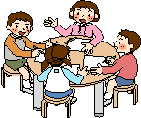
反転授業のイメージ
ステージの賢人
生徒に寄り添うコーチ
Notes:
反転授業は，アメリカで始まりました。■
★これまでの授業では，教師の役割は，ステージの▲賢人▲でしたが，■
★反転授業では，
★教師は生徒に寄り添う▲ガイド，または，コーチ▲の役割に徹することになります。

Slide 4
反転授業の概要（日本）
1. 教員が前もって授業の動画を撮影する。
2. 学生は，配信された動画を自宅で予習する（反転授業）。
3. 講義室では，話し合い，教えあいを行う。
4. 講義後，自宅で宿題を解き，復習する。
Notes:
日本での反転授業のイメージは，以下のとおりです。■
★第1に，教員が授業の動画を撮影します。■
★第2に，学習者は，動画をタブレット端末に入れて持ち帰り，自宅で宿題として予習します。
★第3に，教室では従来の授業はせず，教室は，学習者が教えあい，学びあう場となります。■
★第4に，学習者は，自宅で問題を解き，復習します。
■従来の授業では，予習と復習を自発的にさせることが困難でした。
■反転授業では，予習も復習も，ワンクリックで始められるので，若い世代も，抵抗なく予習と復習に励みます。

Slide 5
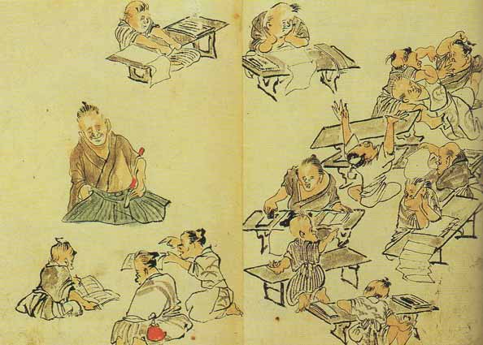
講義方式から寺子屋方式へ
歴史を遡る
渡辺崋山画「寺子屋の図」（田原町教育委員会蔵）
Notes:
★「一方・方向」の一斉授業が始まったのは，明治維新ののちのことです。■
★歴史を遡ってみましょう。■
★江戸時代の寺子屋では，部屋の中に作られたグループで学習が行われていました。
■右の絵の上には，一人で学習に打ち込む子ども，右には，思い思いに学習したり，取っ組み合いまでしている子どもが見えます。
■興味深いのは，左下には，プレゼンをさせて教えあう子どもがいますし，先生は，教えるというよりは，コーチをしているように見えることです。

Slide 6
反転授業の教育理論
教育理論の進展
知識は伝達できるものではなく，学習者が記憶を再構成することによって，自発的に獲得するものである。
知識の獲得は，教えられるよりも，学びあい，教えあうことによって達成される。
教師は，講師ではなく，コーチとしての役割を演じるべきである。
Notes:
★反転授業が教育改革の切り札のように考えられているのは，教育理論の進展にあります。■
★最近の教育理論によると，知識は単純に伝達できるものではなく，学習者が自分の長期記憶を再構成することによって，初めて知識が獲得できるのだとしています。■
★しかも，知識は，教えてもらって獲得するよりも，教えあうことによる方が，効率的に獲得できることが明らかにされています。■
★そして，教師は教える主役としての役割を果たすのではなく，個々の学習者の知的レベルを向上させる▲コーチとして▲役割を果たすことが期待されているのです。

Slide 7
ビデオ作成で教師の負担は激増する ただし，学生は，ワンクリックで予習・復習ができる
1. 教員は，前もって，授業の動画を撮影しなければならない。
2. その上，撮影した動画に解説をつけるなどして，時間に収まるように，編集しなければならない。
Notes:
★教師が，授業の動画を撮影して事前に準備するのは，学生が，ワンクリックで容易に予習ができるようにするためです。■
★その反面，教師には，膨大な負担がのしかかってきます。
■ビデオ教材を作成するには，事前に講義を撮影するだけでは足りません，撮影したビデオは，講義に適するように編集作業をしなければなりません。
■しかし，大学は，今や生き残りをかけて，教育改革に取り組むことが必須となっています。
■反転授業の環境を整えることができない大学も，反転授業を運営できない教師も，いずれ淘汰される運命にあると，私は考えています。
■なぜなら，教育改革の目標は，個々の学生の知的レベルの向上であり，そのためには，学生全員が，予習をして教室に入り，プレゼンや議論で教えあい，学びあい，自宅で復習するというシステムを作り上げることが，不可欠だからです。

Slide 8
簡単にビデオ教材を作成する方法
ロゴスウェア（株）のSTORM Maker
PowerPointにノートを付加するだけで，滑らかな合成音声でビデオを制作してくれる。
10万円/年の費用で済む。
ノートを書き換えると，ビデオが自動的にバージョンアップされる。
Notes:
反転授業には，ビデオ教材の作成が不可欠です。それを劇的に容易にするソフトが開発されています。■
★それは，ロゴスウェア（株）のストーム・メーカーというソフトウェアです。■
★このソフトウェアを使うと，PowerPointに読み上げ用のノートを付加するだけで，ノートを滑らかな合成音声で読み上げ，自動的にビデオ作品を制作してくれます。■
★このソフトウェアは，レンタルの1年契約で，10万円の費用がかかりますが，ビデオ教材を外注で作成するのと比較すると，10分の1程度の費用で済みます。■
★ビデオ教材は，従来は，いったん作成すると，変更が困難でした。しかし，このソフトウエアの場合，プレゼンテーションのノートを書き換えるだけで，自動的にビデオ教材が作成できるので，いったん作成したビデオのバージョンアップも簡単です。

Slide 9
債権総論1のビデオ教材の実例
前もって講義のビデオ教材を作成。
付属のPDFに書き込みながら，ビデオ教材を見るように指示しておく。
分からない箇所を復習する学生が出始める。
ビデオを予習にも利用する学生が現れる。
テストの前は，ビデオで予習する学生が増える。
Notes:
★私は，2015年4月に入手したロゴスウェア（株）のストーム・メーカーを使って，債権総論1の講義のすべてについて，前もってビデオ教材を作成し，学生に予習と復習を促してみました。■
★ワンクリック▲世代にふさわしく，学生たちは，パワーポイントの画面をPDFに変換した教材をプリントアウトし，ワンクリックでビデオ教材を見ながら，プリント教材に書き込みをして，予習や復習をしているようです。■
★授業でわからなかった箇所を復習する学生が出始めると，それに刺激されて，ビデオを予習にも利用する学生が現れ，小テストの前には，ビデオであらかじめ予習する学生が劇的に増えています。

Slide 10
ビデオ教材ができると 学生の学習効果は飛躍的に高まる
小テストで満点を取った学生のリアクションペーパー
昨日ビデオを見て復習しました。ビデオは面白かったですし，先週のことを思い出して，とても助かりました。
病欠したが，ビデオ教材で学習して80点とった学生
先週，下痢と風邪で休み，ビデオ教材を見ました。ビデオ教材は短くしてほしくありません。今までどおり細かいところまで解説してくれた方がわかりやすいです。
Notes:
★小テストで100点を取った学生のリアクションペーパーを紹介します。■
★昨日ビデオを見て復習しました。ビデオは面白かったですし，先週のことを思い出して，とても助かりました。■
★病気で欠席したけれど，ビデオ教材で学習して80点をとった学生のリアクションペーパーも紹介しておきます。■
★先週，下痢と風邪で休み，ビデオ教材を見ました。自分としては，ビデオ教材は短くしてほしくありません。今までどおり細かいところまで解説してくれた方がわかりやすいです。

Slide 11
連帯債務の基本設例
〔設例〕 3人の債務者が，債権者からそれぞれ，300万円，200万円，100万円を借り，連帯して債務を負うとの契約を締結したとする。
連帯債務は，当事者間にどのような効果を生じさせるか?
連帯債務者Y₁
連帯債務者Y₂
連帯債務者Y₃
300
400
500
300
200
600
600
100
600
債権者X
Notes:
ここで，実際に行なっている連帯債務のビデオ教材の導入部分を紹介します。■
★3人の債務者が，債権者から，それぞれ，300万円，200万円，100万円を借りることにして，債権者に対して，連帯して債務を負うとの契約を締結したとします。■
★連帯債務は，当事者間にどのような効果を生じさせるのでしょうか?■
★債権者▲Xから，
★Y₁ ▲が，Xから，300万円を借り，■
★Y₂ ▲が，Xから，200万円を借り，■
★Y₃ ▲が，100万円を借りて，債権者▲Xに対して，合計額である600万円を連帯して債務を負うとの契約を締結したとします。■
★そうすると，債権者▲Xは，Y₁ ▲に対しても，600万円，■Y₂ ▲に対しても，600万円，■Y₃ ▲に対しても600万円を請求することができます。
■ここで，疑問が生じます。■
★300万円しか借りていない▲Y₁ ▲が，残りの300万円を支払わなければならないのはなぜでしょうか?■
★200万円しか借りていない▲Y₂ ▲が，残りの400万円を支払わなければならないのは，なぜでしょうか?■
★100万円しか借りていない▲Y₃ ▲が，残りの500万円を支払わなければならないのは，なぜでしょうか?
■「連帯しているのだから，当たり前だ」と思うヒトがいるかもしれませんが，学問的には，それは，答えになっていません。
■300万円しか借りていない▲Y₁ ▲が，残りの300万円を債権者▲Xに支払わなければならないのは，Y₁ ▲が，Y₂ ▲，Y₃▲の負担部分を肩代わりして，債権者▲Xに支払っているからです。
■さて，この講義は，その後も続きますが，じかんの関係で割愛させていただきます。

Slide 12
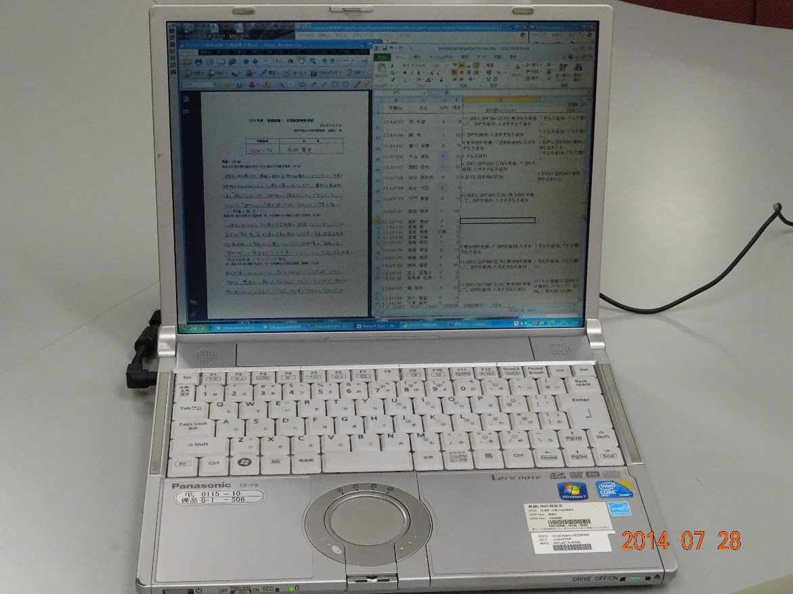
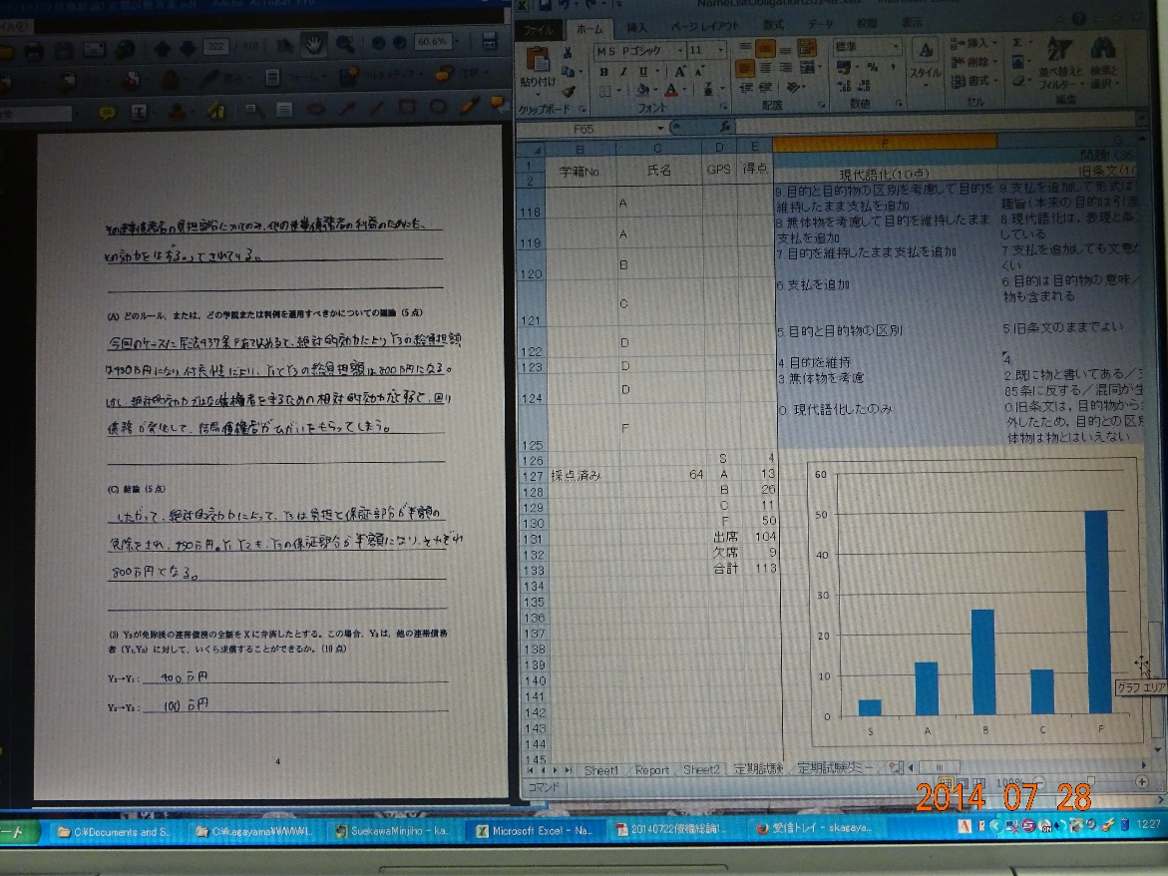
厳格な成績評価
Notes:
講義を終えたら，定期試験を実施し，厳格な成績評価をします。
★答案をパソコンに読み込み，採点基準を作成し，それに従って，学生の答案を類型化し，厳密な採点を行います。■
★エクセルを活用すると，採点をしながら，学生の成績と成績分布のグラフがリアルタイムで示されるという答案採点システムを構築することができます。
■これで，私の報告を終わります。ご清聴ありがとうございました。

